Slide 1
Responsible disclosure
ISACA Round Table
Februari 2016

Slide 2
whoami
Frank Breedijk
Security Officer at Schuberg Philis
Author of Seccubus
Blogger for CupFigther.net
Email fbreedijk@schubergphilis.com
Twitter @Seccubus
Blog http://cupfighter.net
Project http://www.seccubus.com
Company http://www.schubergphilis.com
photograph by Arthur van Schendel

Slide 3
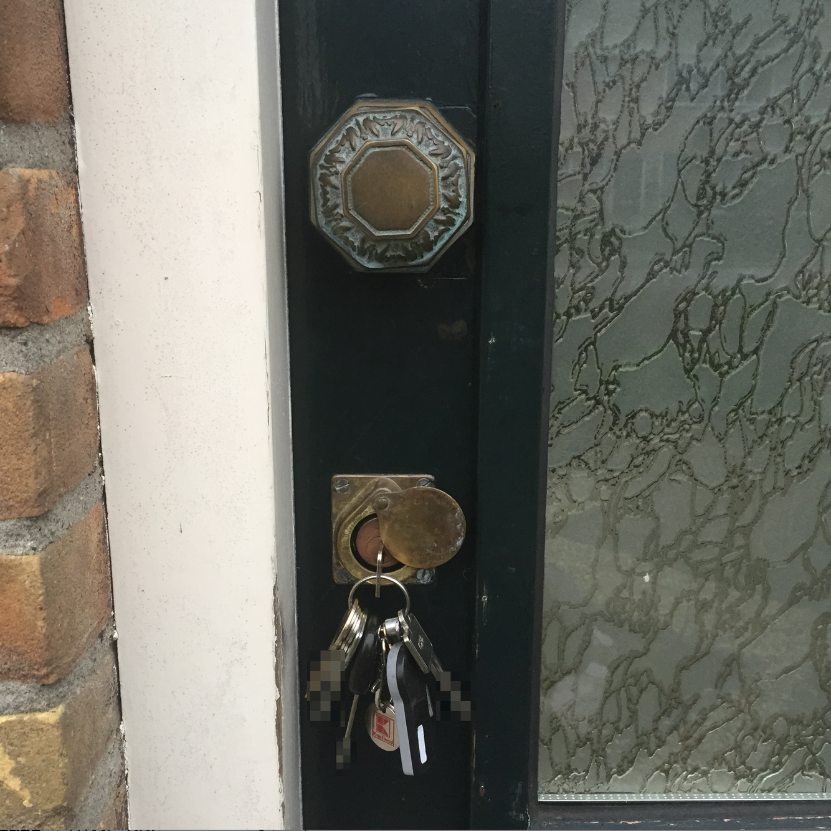
Is dit u ooit overkomen?
Wat zou u willen dat u buurman doet?
Bij u binnenstappen en uw huis leeghalen
Een afdruk maakt van uw sleutels
Voor eigen gebruik
Om door te verkopen aan een crimineel
Niets
Bij u binnenstappen om te kijken of u thuis bent en u te attenderen op uw vergeten sleutels
Formeel is alleen optie c (en mogelijk b) legaal

Slide 4
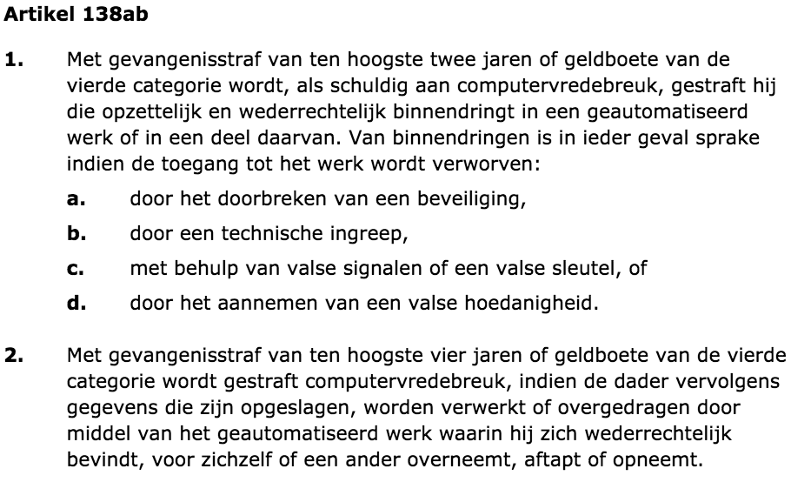
Computervredebreuk
Een ‘hacker’ vind een (mogelijke) kwetsbaarheid in uw website, wat wilt u dat hij doet?
Uw database leeghalen of wissen?
De kwetsbaarheid noteren en
Later zelf gebruiken
Door verkopen aan een crimineel
Niets
U op de hoogte stelt van het lek
Formeel is het zoeken naar kwetsbaarheden mogelijk al strafbaar

Slide 5
Optie D
Wij kozen in 2012 voor optie D.

Slide 6
Leidraad ResponsIble Disclosure
Als we willen dat mensen naar ons toe komen om kwetsbaarheden te melden, zullen we ze een veilige omgeving moeten bieden
Doel
Kwetsbaarheden verantwoord melden
Meldingen zorgvuldig af te handelen
Schade voorkomen of beperken
Voldoende tijd beschikbaar voor herstel tussen melding en publicatie
Volcano Parking a CC NC SA 2.0 image by Kirk Biglione
https://www.flickr.com/photos/51035690166@N01/77310845/

Slide 7
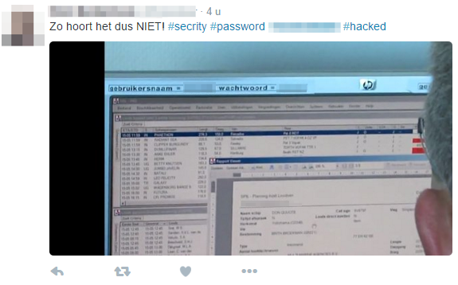
Verantwoord melden
Zo hoort het inderdaad niet…
Alle “blurring” is gedaan door de spreker

Slide 8
Verantwoorde melding
Wat verwachten we van de melder?
Niet publiek, maar prive
Aan de partij die verantwoordelijk is
Bij voorkeur versleuteld
Met voldoende informatie
Veilig
Waar moeten wij voor zorgen?
Maak duidelijk waar een kwetsbaarheid gemeld kan worden
Maak duidelijk waarvoor je rapportages accepteert
Maak duidelijk dat je complete meldingen verwacht
Geef de melder de mogelijkheid te versleutelen
Geef de melder de mogelijkheid anoniem te blijven
Beloof eventueel geen aangifte te doen

Slide 9
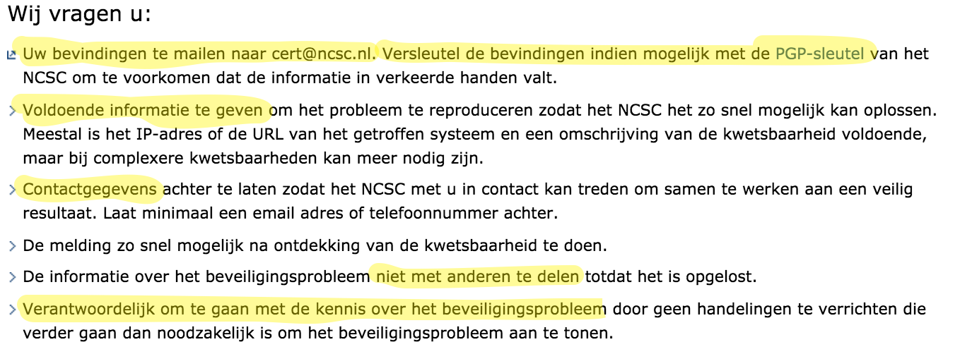
Voorbeeld: https://ncsc.nl/security
Waar moeten wij voor zorgen?
Maak duidelijk waar een kwetsbaarheid gemeld kan worden
Maak duidelijk waarvoor je rapportages accepteert
Maak duidelijk dat je complete meldingen verwacht
Geef de melder de mogelijkheid te versleutelen
Geef de melder de mogelijkheid anoniem te blijven
Beloof eventueel geen aangifte te doen

Slide 10
Meldingen zorgvuldig afhandelen
Zie ook: http://pastebin.com/zzi2WYK6
Miscommunicatie tussen Facebooks security team en ’hacker’ Khalil zorgt ervoor dat Khalil besluit zijn kwetsbaarheid te demonstreren.
Zo moet het dus niet…

Slide 11
Meldingen zorgvuldig afhandelen
Wat verwachten we van de melder?
Voldoende informatie om de kwetsbaarheid te kunnen lokaliseren en valideren
Mogelijkheid om vragen te stellen
Geduld!
Waar moeten wij voor zorgen?
Geef helder weer wat u verwacht
Geef aan hoeveel tijd u nodig heeft en waarom
Neem elke melding serieus
Houd de melder op de hoogte van de voortgang
Beloon en bedankt

Slide 12
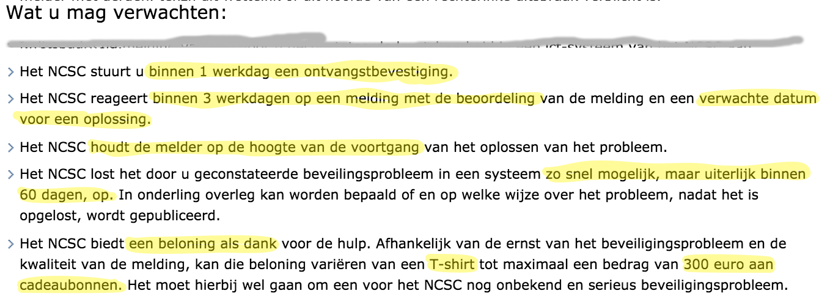
Voorbeeld: https://ncsc.nl/security
Waar moeten wij voor zorgen?
Geef helder weer wat u verwacht
Geef aan hoeveel tijd u nodig heeft en waarom
Neem elke melding serieus
Houd de melder op de hoogte van de voortgang
Beloon en bedank

Slide 13
Voorkom/beperk schade Voldoende tijd
Zelf weten en oplossen is beter dan publiek aan de schandpaal genageld worden
Qua tijdlijnen ben je zelf de baas, maar het moet ook in de ogen van de melder redelijk zijn
Very broken Mustang Mach1 a CC SA 2.0 image by Vetatur Fumare
https://www.flickr.com/photos/10047629@N04/14640401305/

Slide 14
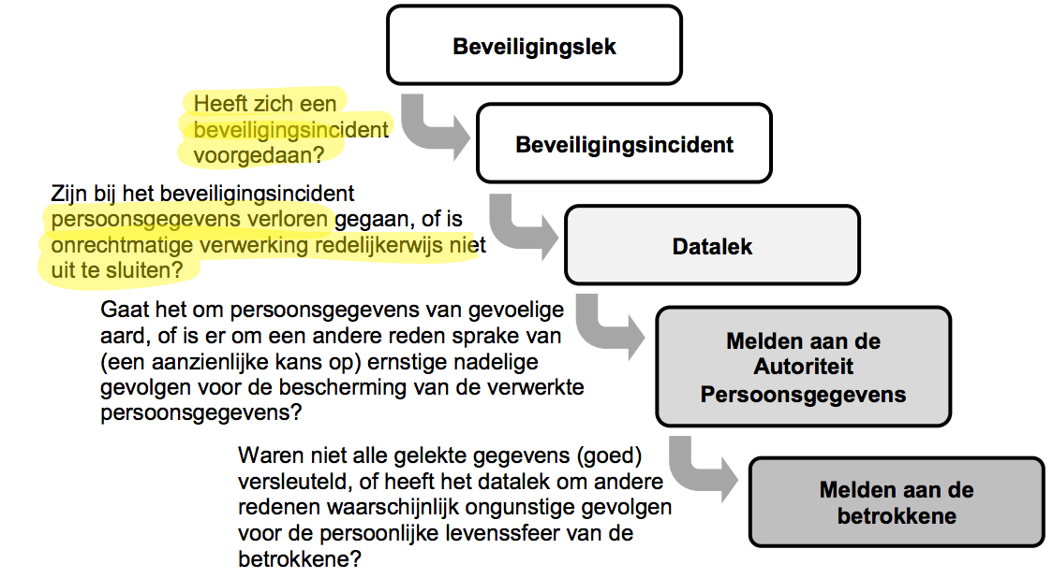
DE Meldplicht en responsible disclosure
Er is in de meeste gevallen spraken van een beveiligingslek
Is er ook spraken van een incident?
Is de melder netjes geweest, of heeft hij persoonsgegevens gezien?
Is er al eerder misbruik gemaakt van de kwetsbaarheid?
Gegevens verloren of onrechtmatig verwerkt?
Logging is heel belangrijk om dit uit te sluiten
Uit:
https://autoriteitpersoonsgegevens.nl/sites/default/files/atoms/files/beleidsregels_meldplicht_datalekken.pdf

Slide 15
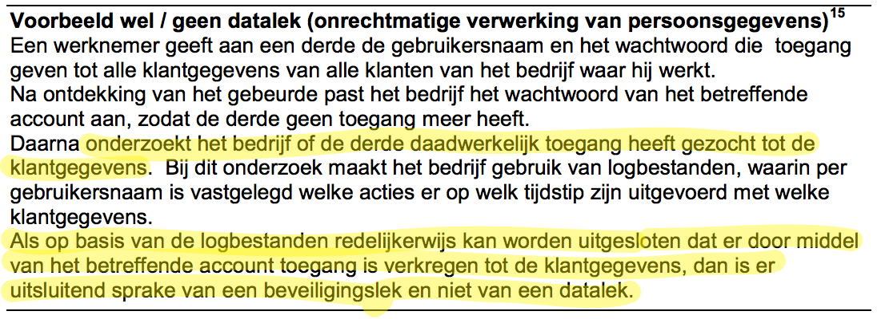
DE Meldplicht en responsible disclosure
Logging en monitoring is dus cruciaal
Uit:
https://autoriteitpersoonsgegevens.nl/sites/default/files/atoms/files/beleidsregels_meldplicht_datalekken.pdf

Slide 16
Wel of geen beloning
Wij geven geen geld voor meldingen maar wel:
Of:
T-shirt naar keuze
€ 100,- donatie aan Room to Read
Fles champagne (wel zelf ophalen)
En:
Vermelding in onze hall of fame
They are Prada a CC NC ND 2.0 image by Vaguely Artistic
https://www.flickr.com/photos/86819618@N00/422353644/

Slide 17
Ook een kleine beloning werkt
Veel rapportages uit “time rich/money poor” landen
Responsible Disclosure wordt gebruikt een CV op te bouwen
Vaak wordt er gemeld uit overtuiging

Slide 18
Beperkingen
In je Responsible Disclosure policy kun je het type meldingen beperken
Bekende uitsluitingen zijn:
Denial of Service attacks
Brute Force Password guessing
Social engineering
Dit om schade te voorkomen
Mijn buurman mag best voelen of mijn deur goed dicht zit, maar niet mijn huis aansteken om te kijken of het brand
Shackled to the floor CC ND 2.0 image by Jason Ilagan
https://www.flickr.com/photos/30033419@N00/428014152/

Slide 19
Crowd-sourced Bug Hunting
Ik zie een verschil tussen Responsible Disclosure en Crowd-source bug hunting
Responsible disclosure : open staan voor meldingen en hier verantwoord mee omgaan
Bug hunting: een beloning uitloven om zoveel mogelijk mensen naar bugs te laten zoeken
Anderen (ook melders) zien dit verschil soms niet
Multitud a CC NC ND 2.0 image by Hersson Piratoba
https://www.flickr.com/photos/36612932@N02/5759051721/

Slide 20
Bug bounty programs
Bugcrowd https://bugcrowd.com/
HackerOne https://hackerone.com/
Google https://www.google.com/about/appsecurity/reward-program/
The Internet Bug Bounty (Facebook & Microsoft) https://internetbugbounty.org/
Zero Day Initiative http://zerodayinitiative.com/
Geven allemaal (cash) rewards voor vulnerabilities
Kunnen helpen een RD programma in te richten

Slide 21
In de praktijk
In 2013 + 2014 208 meldingen, waarvan 68 geldig
In 2015 64 RD meldingen, waarvan 8 geldig
Van de 410 tickets totaal, 131 spam (32%)

Slide 22
In de praktijk
Populairste onderwerpen van 2015
Mail/SPF/DKMI - 23 meldingen
TLS – 6 meldingen
Information disclosure – 4 meldingen
Cross Site Scripting – 4 meldingen
Cross Site Request Forgery – 3 meldingen
Host header manipulation – 3 meldingen
Wildccard domain – 2 meldingen
Clickjacking – 2 meldingen
DoS – 2 meldingen
Verkeerde website – 2 meldingen
Terechte meldingen
TLS – 3 meldingen
Cross Site Scripting – 1 melding
Host header manipulation – 1 melding
Clickjacking – 1 melding
Melding over 3e partij – 1 melding
CRLF injection – 1 melding

Slide 23
Praktijklessen
Doe het niet (zelf) als je de beveiliging niet op orde hebt
Bijna 500 meldingen in 3 haar waarvan 76 terecht
England - Pub Sidewalk Sign 2 a CC ND 2.0 image by Roger W
https://www.flickr.com/photos/24736216@N07/19925163296/

Slide 24
Praktijklessen
Nederland loopt voorop
In andere landen is me nog niet zo ”liberaal”
Kan moeilijk zijn dit door legal heen te krijgen
Amsterdam 2008 a CC NC SA 2.0 image by Martin Wippel
https://www.flickr.com/photos/25535162@N02/2657770215/

Slide 25
Praktijklessen
Geen aangifte doen is niet hetzelfde als onschendbaarheid
De beheerder is niet de enige partij de aangifte kan doen:
In geval van persoonsgegeven kan iedere benadeelde aangifte doen
De beheerder is niet altijd de eigenaar van de site
Ook zonder aangifte kan het OM vervolging instellen
What can you go to jail for? a CC NC 2.0 image by Christian Handley
https://www.flickr.com/photos/94975149@N00/388489848/

Slide 26
Drank versturen is niet altijd een goed idee
Een fles champagne opsturen naar b.v. Saoedi Arabië is geen goed idee
Sektnase III a CC 2.0 image by Mark Strobl
https://www.flickr.com/photos/47259373@N02/13944240690/

Slide 27
Zo moet het dus niet…
Mom face planting, Keiran having a ball a CC NC 2.0 image by Six intheworld
https://www.flickr.com/photos/40668062@N00/316582070/

Slide 28
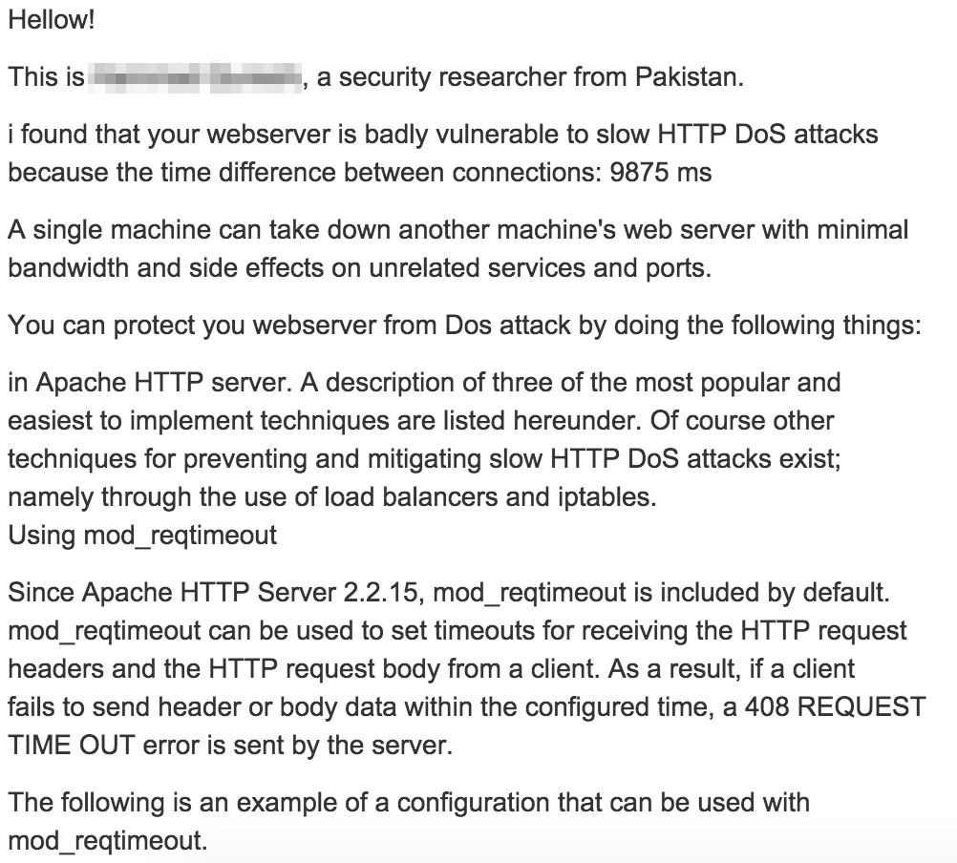
Zo moet het dus niet
Geen vermelding van welke website het gaat, of welke techniek er is gebruikt om de kwetsbaarheid vast te stellen

Slide 29
Zo moet het dus niet
Dit is dual factor inlog scherm…

Slide 30
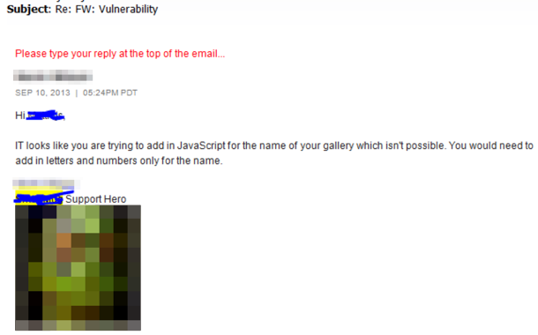
Zo moet het dus niet
Antwoord op een melding van een stored cross site scripting kwetsbaarheid.
Vrij vertaald: “Dat veld is niet ontworpen voor javascript, daar moet je alleen letters en cijfers invoeren”

Slide 31
Zo moet het dus niet
Rapportage aan grote telco
Q: Herbben jully een PGP key?
A: Nee, kun je:
De file op een SFTP server zetten (SMS mij het wachtwoord)
Het bestand met 7zip en wachtwoord inpakken (stuur me die ook via SMS)
Mijn nummver is 06-xxxxxxxx

